Slide 1
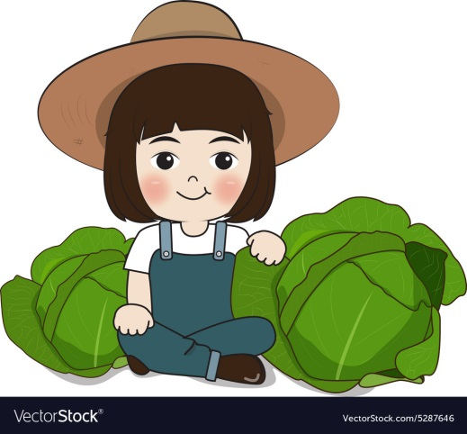
2
8
ĐẤT NƯỚC VÀ CON NGƯỜI
Bài
5
NHỚ ƠN

Slide 2
2
Đọc
Nhớ ơn
Ăn một bát cơm
Nhớ người cày ruộng.
Ăn đĩa rau muống,
Nhớ người đào ao.
Ăn một quả đào,
Nhớ người vun gốc.
Ăn một con ốc,
Nhớ người đi mò.
Sang đò,
Nhớ người chèo chống.
Nằm võng,
Nhớ người mắc dây.
Đứng mát gốc cây,
Nhớ người trồng trọt.
(Đồng giao)

